Slide 1
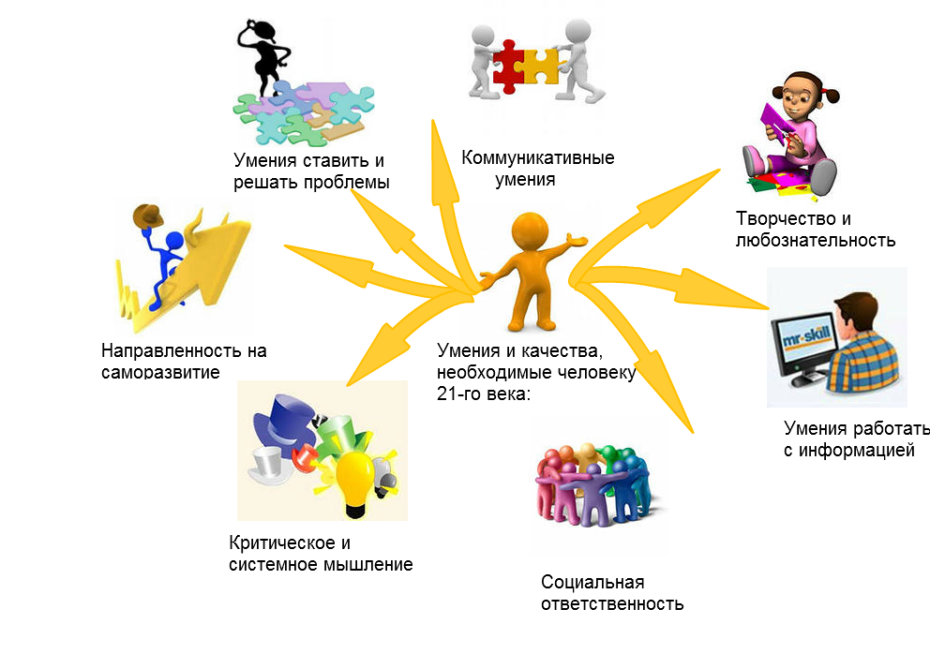
КОНТРОЛЬНО- ОЦЕНОЧНАЯ ДЕЯТЕЛЬНОСТЬ В УСЛОВИЯХ РЕАЛИЗАЦИИ ФГОС

Slide 2
ОБЩИЕ ПРИНЦИПЫ
НОВОЙ СИСТЕМЫ ОЦЕНИВАНИЯ
Оценивание является постоянным процессом, естественным образом интегрированным в образовательную практику.
Оценивание является критериальным. Основными критериями оценивания выступают планируемые результаты.
Оцениваться с помощью отметки могут только результаты деятельности ученика и процесс их формирования, но не личные качества ребенка.
Система оценивания выстраивается таким образом, чтобы учащиеся включались в контрольно-оценочную деятельность, приобретая навыки и привычку к самооценке и взаимооценке.

Slide 4
ОБЪЕКТИВНАЯ
СПРАВЕДЛИВАЯ
УЧЕНИК
РОДИТЕЛИ
УЧИТЕЛЬ

Slide 5
ВИДЫ СИСТЕМЫ ОЦЕНИВАНИЯ
стартовая диагностика
(для определения уровня знаний, умений, для постановки учащимися целей, для коррекции)
текущее оценивание (для наблюдения динамики роста учащихся)
итоговое оценивание

Slide 6
ЧТО МЫ ОЦЕНИВАЕМ?
личностные результаты
метапредметные результаты
предметные результаты

Slide 7

ОЦЕНКА
это процесс соотнесения результата учебного труда школьника с намеченными эталонами

Slide 8
В оценке
зачастую мало педагогики,
а много власти.
Е.Ильин

Slide 9
Оценка –
развернутая словесная характеристика результатов, прилежания, стремления, усилий и творчества учащегося
Отметка -
это результат процесса оценивания, его условно-формальное (знаковое), количественное выражение оценки учебных достижений учащихся в цифрах и баллах.

Slide 10
Оценка
Отметка

Slide 11

КОНТРОЛЬ
процедура проверки и оценки учебных достижений учащихся
самоконтроль

Slide 12
Виды контроля
поурочный
текущий
Промежуточный
Тематический
Итоговый

Slide 13
цель контроля
- определение качества усвоения учащимися учебного материала – уровня овладения знаниями, умениями и навыками предусмотренных программой
- обнаружение достижений и успехов учащихся
- указание путей совершенствования, углубления знаний, умений
- создание условий для включения школьников в активную деятельность
- обучение школьников приемам взаимоконтроля и самоконтроля, формированием потребности в самоконтроле и взаимоконтроле
- воспитание у учащихся таких качеств личности, как ответственность за выполненную работу, проявление инициативы.

Slide 14

Список правил
оценочной безопасности

Slide 15

Правило 1
Не СКУПИТЬСЯ на похвалу!

Slide 16
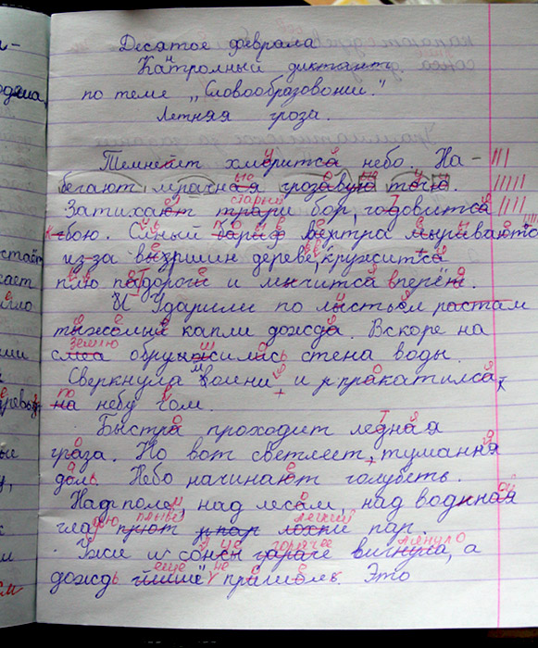
Правило2
Хвалить исполнителя, критиковать исполнение.

Slide 17

Правило 3
«На ложку дёгтя-бочку мёда»

Slide 18

Правило 4
Не ставить перед ребёнком непосильных задач

Slide 19

Правило 5
Создавать ситуацию успеха

Slide 20
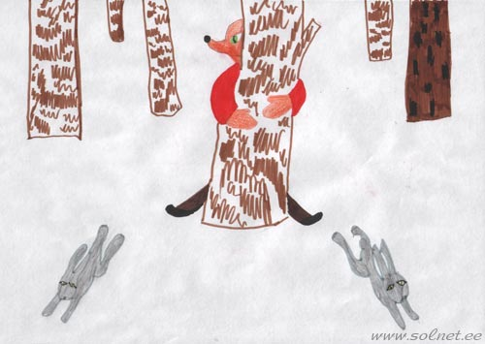
Правило 6
«За двумя зайцами…»

Slide 21


Slide 22
Спасибо
за внимание!!!

